Slide 1


LỚP
10
ĐẠI SỐ
Chương 4: BẤT ĐẲNG THỨC – BẤT PHƯƠNG TRÌNH
Bài 2
BẤT PHƯƠNG TRÌNH VÀ HỆ BPT MỘT ẨN (tt)
III
MỘT SỐ PHÉP BIẾN ĐỔI BẤT PHƯƠNG TRÌNH
1
Bất phương trình tương đương
2
Phép biến đổi tương đương
3
Cộng (trừ)
4
Nhân (chia)
5
Bình phương
6
Chú ý

Slide 2
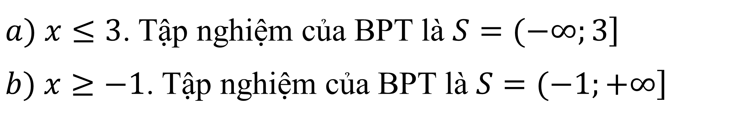
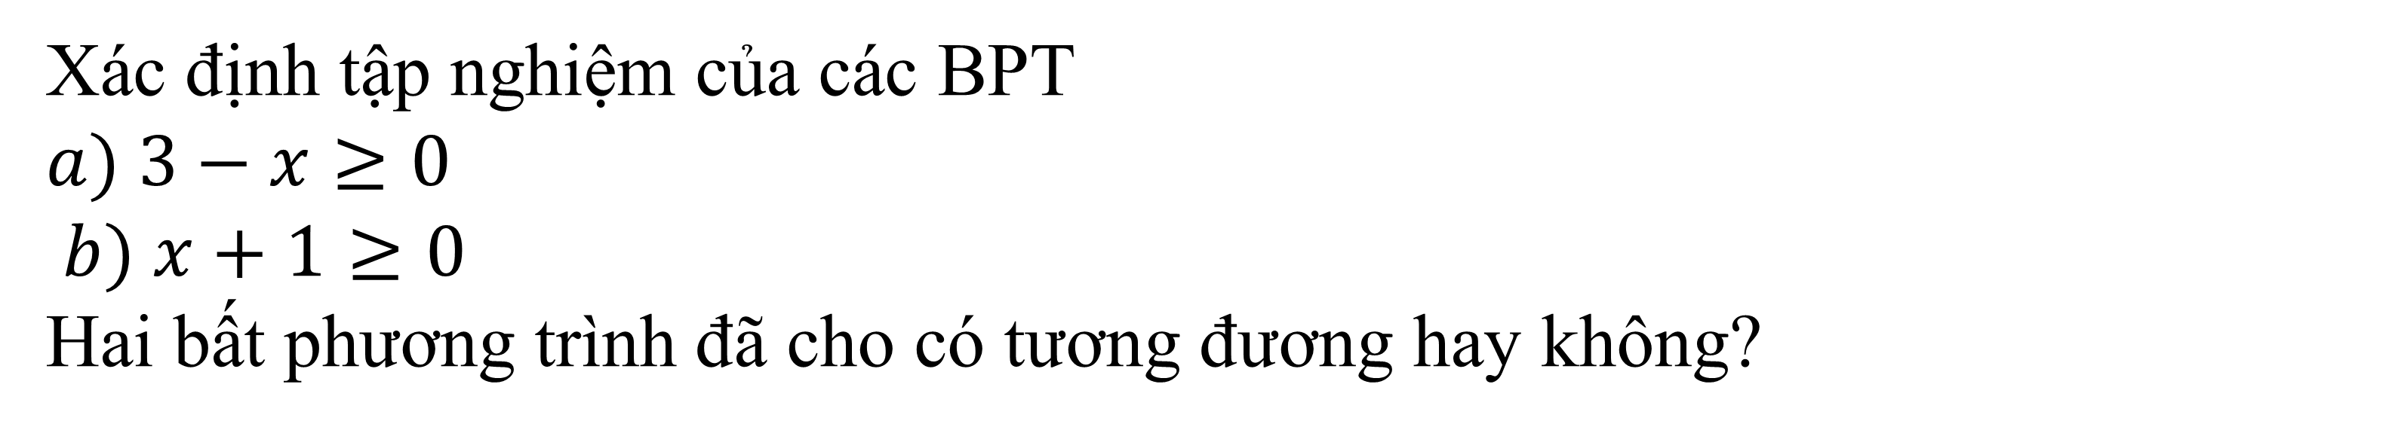
LỚP 10
ĐẠI SỐ
BÀI 2
Chương IV
BẤT ĐẲNG THỨC – BẤT PHƯƠNG TRÌNH
III
MỘT SỐ PHÉP BIẾN ĐỔI BẤT PHƯƠNG TRÌNH
1
Bất phương trình tương đương
Xác định tập nghiệm của các BPT
$$a) 3−x≥0$$
$$b) x+1≥0$$
Hai bất phương trình đã cho có tương đương hay không?
Lời giải
$a) x≤3$. Tập nghiệm của BPT là $S=(−∞;\left.3\right]$
$b) x≥−1$. Tập nghiệm của BPT là $S=(−1;\left.+∞\right]$
Hai bất phương trình trên không tương đương.

Slide 3
LỚP 10
ĐẠI SỐ
BÀI 2
Chương IV
BẤT ĐẲNG THỨC – BẤT PHƯƠNG TRÌNH
III
MỘT SỐ PHÉP BIẾN ĐỔI BẤT PHƯƠNG TRÌNH
1
Bất phương trình tương đương
Định nghĩa
Hai bất phương trình (hbpt) được gọi là tương đương khi chúng có cùng tập nghiệm.
Ký hiệu: “⇔”

Slide 4
LỚP 10
ĐẠI SỐ
BÀI 2
Chương IV
BẤT ĐẲNG THỨC – BẤT PHƯƠNG TRÌNH
III
MỘT SỐ PHÉP BIẾN ĐỔI BẤT PHƯƠNG TRÌNH
2
Phép biến đổi tương đương
Định nghĩa
Để giải một bất phương trình (hbpt), thông thường ta biến đổi bất phương trình (hbpt) đó thành một bất phương trình (hbpt) tương đương đơn giản hơn. Các phép biến đổi như vậy được gọi là các phép biến đổi tương đương.

Slide 5
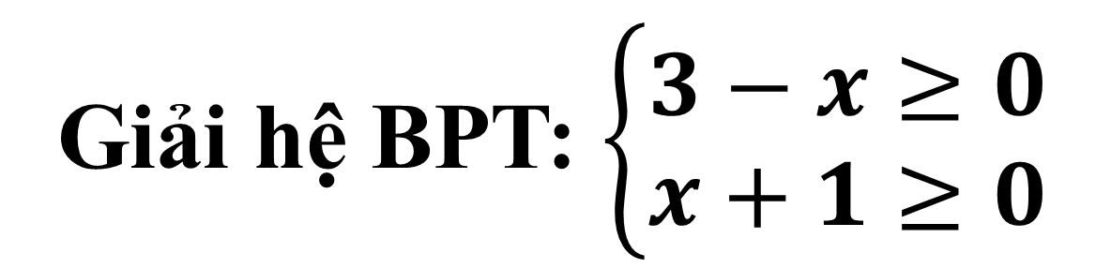
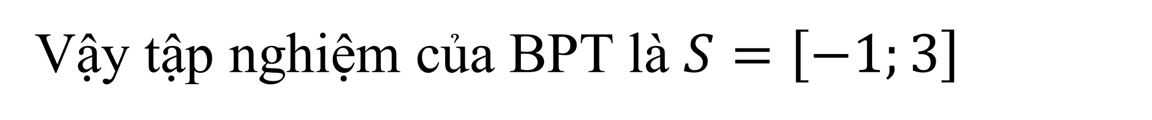

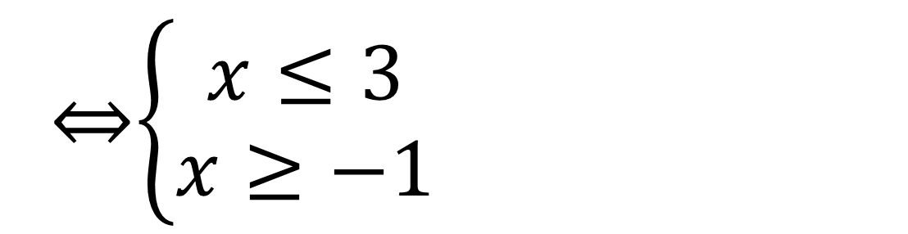

LỚP 10
ĐẠI SỐ
BÀI 2
Chương IV
BẤT ĐẲNG THỨC – BẤT PHƯƠNG TRÌNH
III
MỘT SỐ PHÉP BIẾN ĐỔI BẤT PHƯƠNG TRÌNH
Ví dụ
Giải hệ BPT: $\left\{\begin{aligned}3−x≥0 \\ x+1≥0\end{aligned}\right.$
Bài giải
$$\left\{\begin{aligned}3−x≥0 \\ x+1≥0\end{aligned}\right.$$
⇔$\left\{\begin{aligned}x≤3 \\ x≥−1\end{aligned}\right.$
$$⇔−1≤x≤3$$
Vậy tập nghiệm của BPT là $S=\left[−1\right.;\left.3\right]$

Slide 6
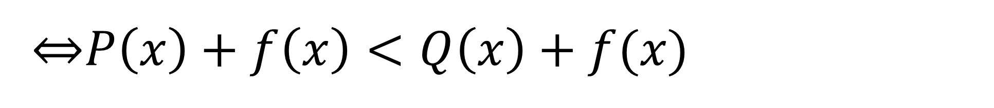
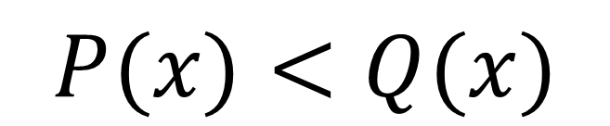
LỚP 10
ĐẠI SỐ
BÀI 2
Chương IV
BẤT ĐẲNG THỨC – BẤT PHƯƠNG TRÌNH
III
MỘT SỐ PHÉP BIẾN ĐỔI BẤT PHƯƠNG TRÌNH
3
Cộng (trừ)
Định nghĩa
Cộng (trừ) hai vế của bất phương trình với cùng một biểu thức mà không làm thay đổi điều kiện của bất phương trình ta được một bất phương trình tương đương.
$$P(x)<Q(x)$$
⇔$P\left(x\right)+f\left(x\right)<Q\left(x\right)+f(x)$

Slide 7
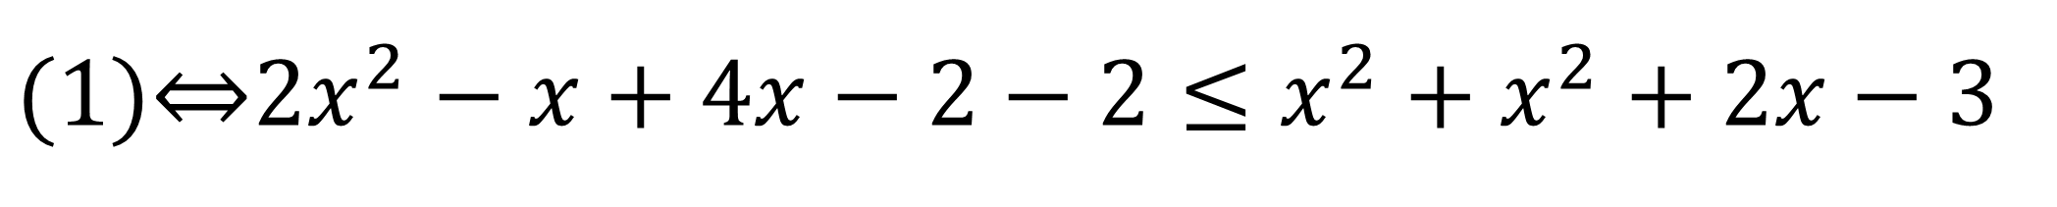
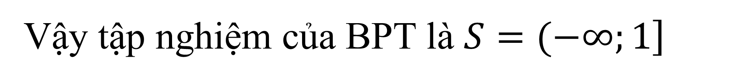
LỚP 10
ĐẠI SỐ
BÀI 2
Chương IV
BẤT ĐẲNG THỨC – BẤT PHƯƠNG TRÌNH
III
MỘT SỐ PHÉP BIẾN ĐỔI BẤT PHƯƠNG TRÌNH
Ví dụ
Giải BPT: $\left(x+2\right)\left(2x−1\right)−2≤x^{2}+\left(x−1\right)\left(x+3\right) (1)$
Bài giải
$(1)$⇔$2x^{2}−x+4x−2−2≤x^{2}+x^{2}+2x−3$
⇔$2x^{2}+3x−4≤{2x}^{2}+2x−3$
⇔$x≤1$
Vậy tập nghiệm của BPT là $S=(−∞;\left.1\right]$

Slide 8
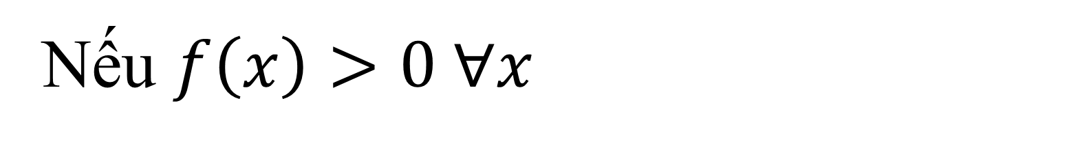
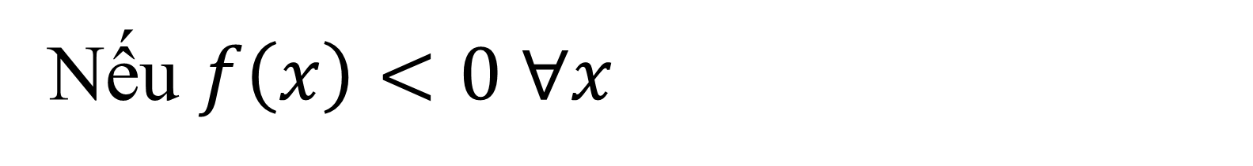
LỚP 10
ĐẠI SỐ
BÀI 2
Chương IV
BẤT ĐẲNG THỨC – BẤT PHƯƠNG TRÌNH
III
MỘT SỐ PHÉP BIẾN ĐỔI BẤT PHƯƠNG TRÌNH
4
Nhân (chia)
Định nghĩa
Nhân (chia) hai vế của bất phương trình với cùng một biểu thức
luôn nhận giá trị dương mà không làm thay đổi điều kiện
của bất phương trình ta được một bất phương trình tương đương.
$P\left(x\right)<Q(x)$⇔$P\left(x\right).f\left(x\right)<Q\left(x\right).f(x)$
Nếu $f\left(x\right)>0 ∀x$
Nhân (chia) hai vế của bất phương trình với cùng một biểu thức luôn nhận giá trị âm mà không làm thay đổi điều kiện của bất phương trình và đổi chiều bất phương trình ta được một bất phương trình tương đương.
$P\left(x\right)<Q(x)$⇔$P\left(x\right).f\left(x\right)>Q\left(x\right).f(x)$
Nếu $f\left(x\right)<0 ∀x$

Slide 9
LỚP 10
ĐẠI SỐ
BÀI 2
Chương IV
BẤT ĐẲNG THỨC – BẤT PHƯƠNG TRÌNH
III
MỘT SỐ PHÉP BIẾN ĐỔI BẤT PHƯƠNG TRÌNH
5
Bình phương
Định nghĩa
Bình phương hai vế của bất phương trình có hai vế không âm mà không làm thay đổi điều kiện của bất phương trình ta được một bất phương trình tương đương.

Slide 10
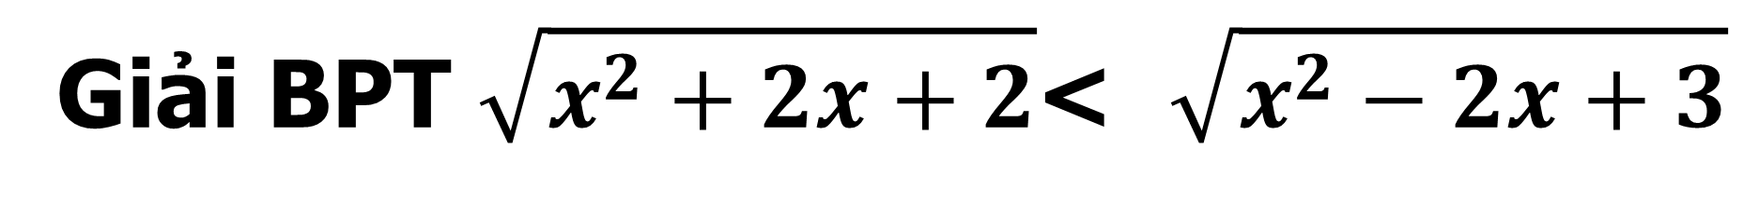
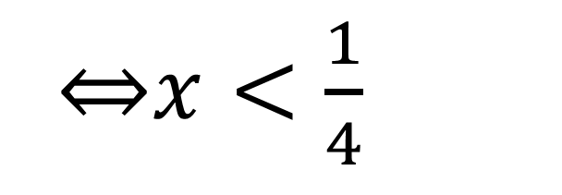

LỚP 10
ĐẠI SỐ
BÀI 2
Chương IV
BẤT ĐẲNG THỨC – BẤT PHƯƠNG TRÌNH
III
MỘT SỐ PHÉP BIẾN ĐỔI BẤT PHƯƠNG TRÌNH
Ví dụ
Giải BPT $\sqrt{x^{2}+2x+2}$< $\sqrt{x^{2}−2x+3}$
Bài giải
Hai vế của BPT có nghĩa và đều dương với mọi x.
Bình phương hai vế của BPT ta được
$$x^{2}+2x+2<x^{2}−2x+3$$
⇔ $4x<1$
⇔$x<\frac{1}{4}$
Vậy tập nghiệm của BPT là $S=(−∞;\frac{1}{4})$

Slide 11
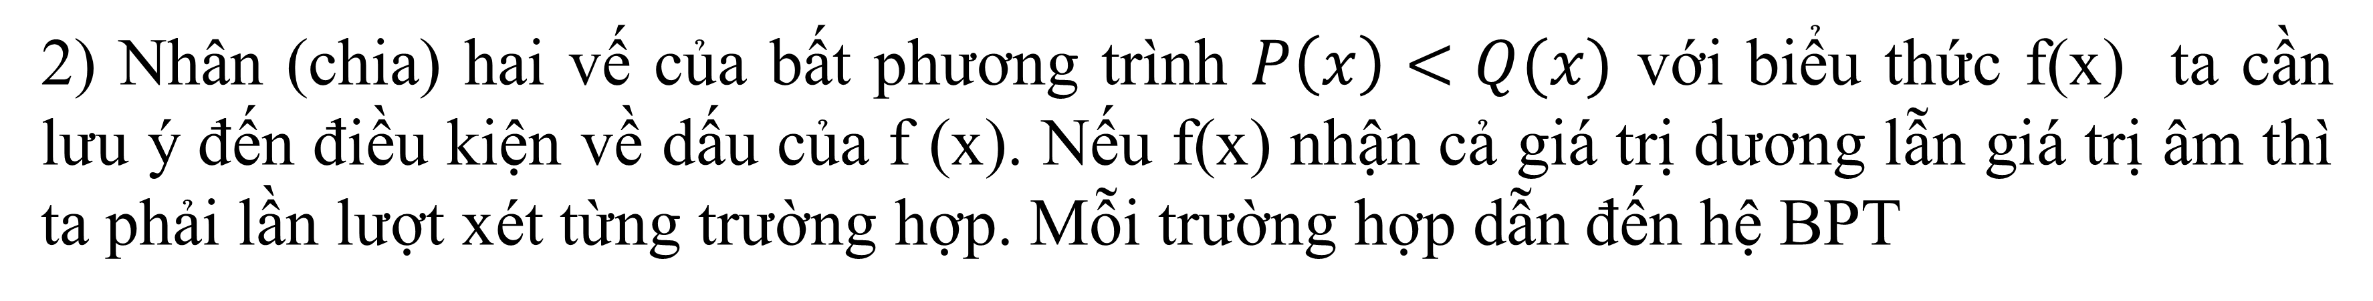
LỚP 10
ĐẠI SỐ
BÀI 2
Chương IV
BẤT ĐẲNG THỨC – BẤT PHƯƠNG TRÌNH
III
MỘT SỐ PHÉP BIẾN ĐỔI BẤT PHƯƠNG TRÌNH
6
Chú ý
1) Khi biến đổi các biểu thức ở hai vế của một BPT thì điều kiện của BPT có thể thay đổi. Vì vậy để tìm nghiệm của một BPT ta phải tìm các giá trị của x thỏa mãn điều kiện của BPT đó và là nghiệm của BPT mới
2) Nhân (chia) hai vế của bất phương trình $P\left(x\right)<Q(x)$ với biểu thức f(x) ta cần lưu ý đến điều kiện về dấu của f (x). Nếu f(x) nhận cả giá trị dương lẫn giá trị âm thì ta phải lần lượt xét từng trường hợp. Mỗi trường hợp dẫn đến hệ BPT

Slide 12

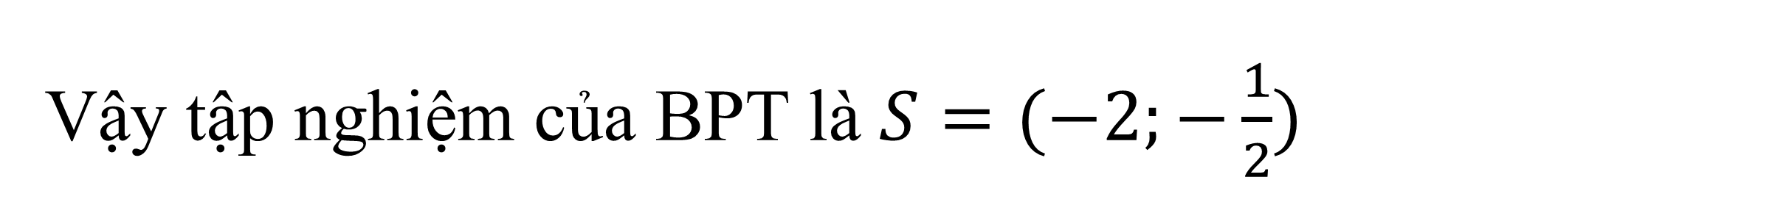
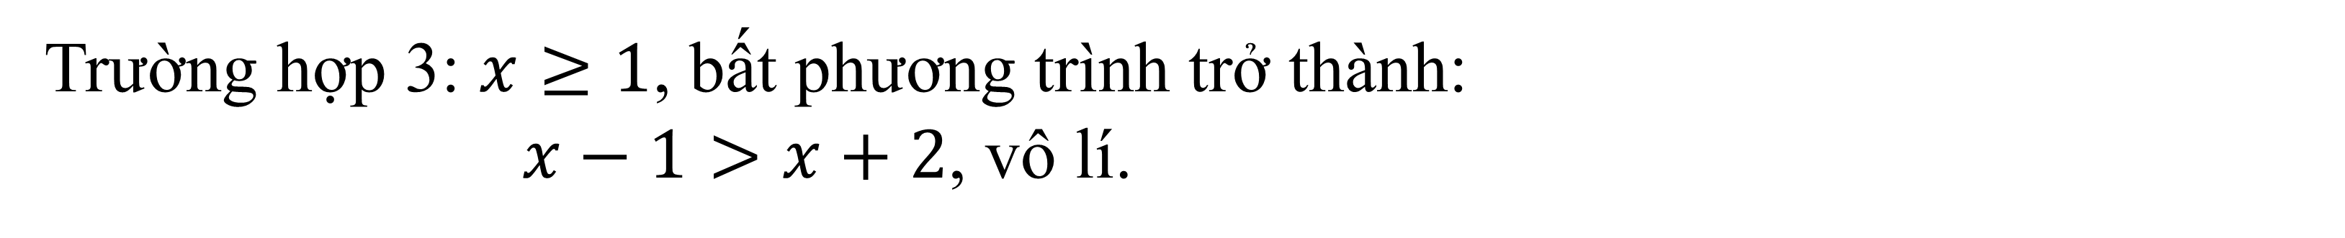
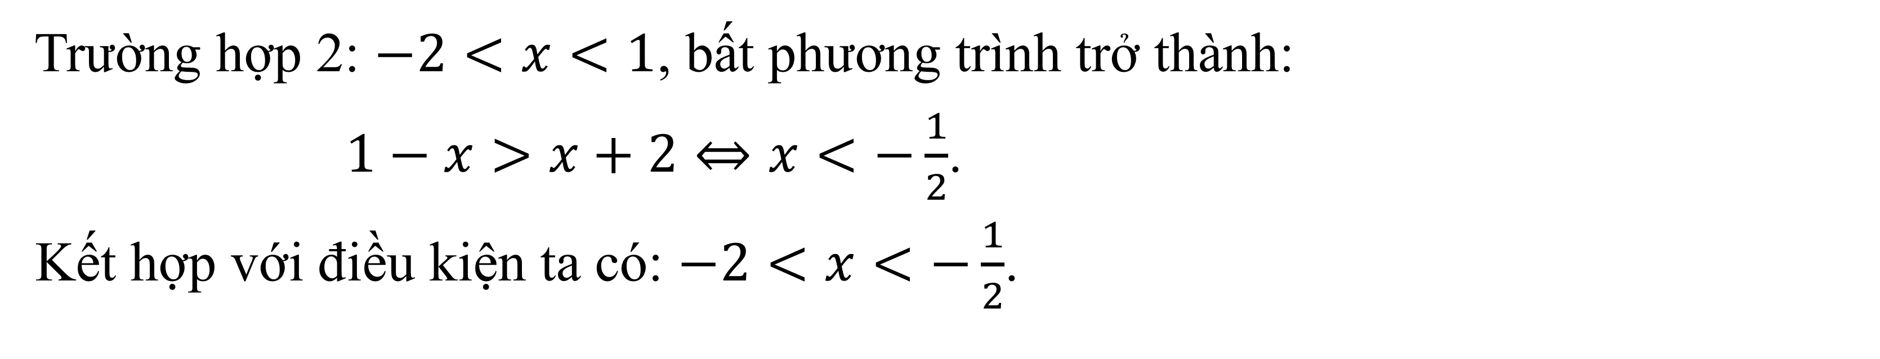

LỚP 10
ĐẠI SỐ
BÀI 2
Chương IV
BẤT ĐẲNG THỨC – BẤT PHƯƠNG TRÌNH
III
MỘT SỐ PHÉP BIẾN ĐỔI BẤT PHƯƠNG TRÌNH
Ví dụ
Giải BPT:
$$\frac{\left|x−1\right|}{x+2}>1$$
Bài giải
ĐK: $x≠−2$
Trường hợp 1: $x<−2$, không đúng.
Trường hợp 2: $−2<x<1$, bất phương trình trở thành:
$1−x>x+2⇔x<−\frac{1}{2}$.
Kết hợp với điều kiện ta có: $−2<x<−\frac{1}{2}$.
Trường hợp 3: $x≥1$, bất phương trình trở thành:
$x−1>x+2$, vô lí.
Vậy tập nghiệm của BPT là $S=(−2;−\frac{1}{2})$

Slide 13
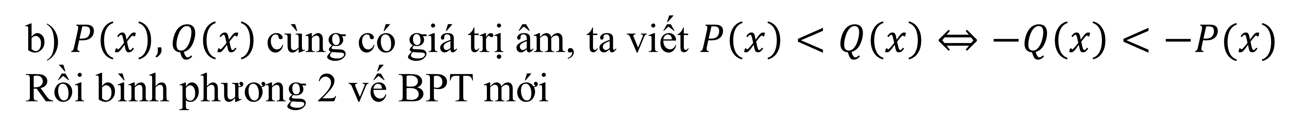
LỚP 10
ĐẠI SỐ
BÀI 2
Chương IV
BẤT ĐẲNG THỨC – BẤT PHƯƠNG TRÌNH
III
MỘT SỐ PHÉP BIẾN ĐỔI BẤT PHƯƠNG TRÌNH
6
Chú ý
Định nghĩa
3) Khi giải BPT $P\left(x\right)<Q(x)$ mà phải bình phương hai vế thì ta lần lượt xét hai trường hợp
a) $P\left(x\right), Q(x)$ cùng có giá trị không âm ta bình phương hai vế BPT
b) $P\left(x\right), Q\left(x\right)$cùng có giá trị âm, ta viết $P\left(x\right)<Q\left(x\right)⇔−Q\left(x\right)<−P(x)$
Rồi bình phương 2 vế BPT mới

Slide 14
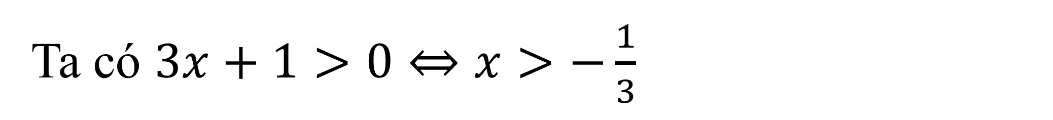
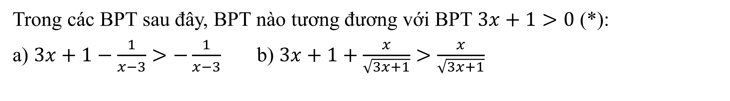
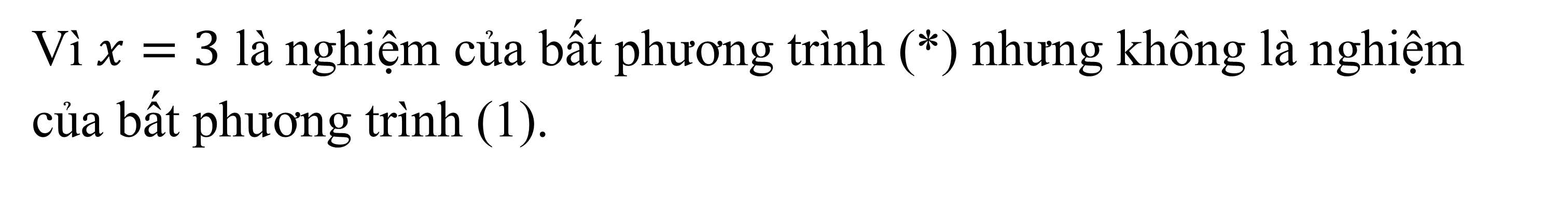
LỚP 10
ĐẠI SỐ
BÀI 2
Chương IV
BẤT ĐẲNG THỨC – BẤT PHƯƠNG TRÌNH
II
LUYỆN TẬP
Bài tập 1
Trong các BPT sau đây, BPT nào tương đương với BPT $3x+1>0$ (*):
a) $3x+1−\frac{1}{x−3}>−\frac{1}{x−3}$ b) $3x+1+\frac{x}{\sqrt{3x+1}}>\frac{x}{\sqrt{3x+1}}$
Bài giải
Ta có $3x+1>0⇔x>−\frac{1}{3}$
a) $3x+1−\frac{1}{x−3}>−\frac{1}{x−3}$ (1) không tương đương $3x+1>0$
Vì $x=3$ là nghiệm của bất phương trình (*) nhưng không là nghiệm của bất phương trình (1).
b) $3x+1+\frac{x}{\sqrt{3x+1}}>\frac{x}{\sqrt{3x+1}}⇔3x+1>0⇔x>−\frac{1}{3}$
Do đó $3x+1+\frac{x}{\sqrt{3x+1}}>\frac{x}{\sqrt{3x+1}}$ tương đương $3x+1>0$.

Slide 15
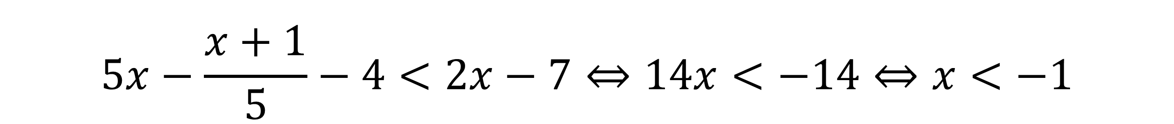
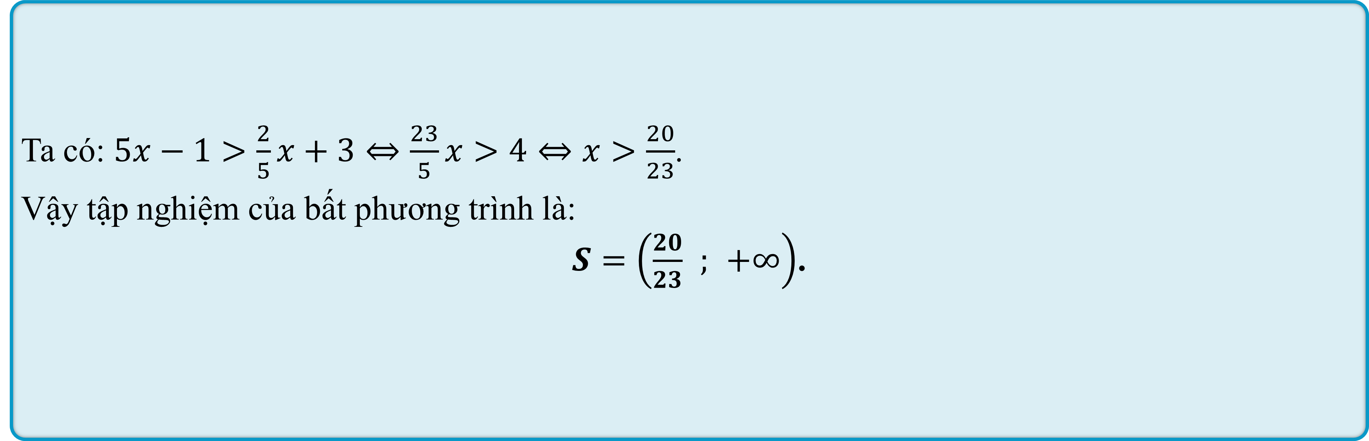
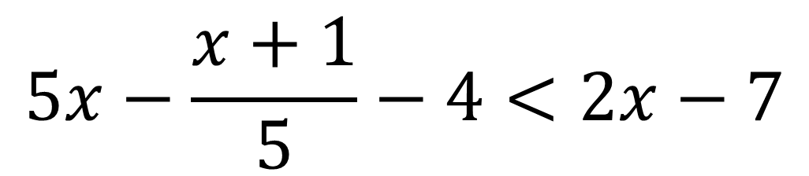
LỚP 10
ĐẠI SỐ
BÀI 2
Chương IV
BẤT ĐẲNG THỨC – BẤT PHƯƠNG TRÌNH
II
LUYỆN TẬP
Bài tập 2
$$5x−\frac{x+1}{5}−4<2x−7$$
Giải bất phương trình:
Bài giải
$$5x−\frac{x+1}{5}−4<2x−7⇔14x<−14⇔x<−1$$
Ta có:
Tập nghiệm của bất phương trình là: $S=\left(−∞;−1\right)$.

Slide 16

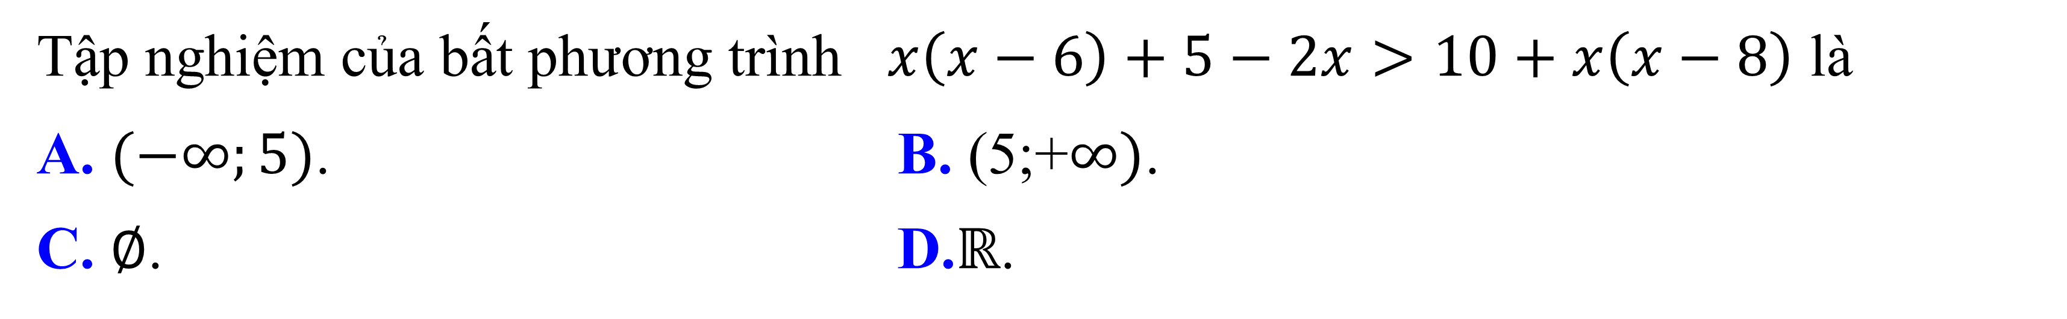
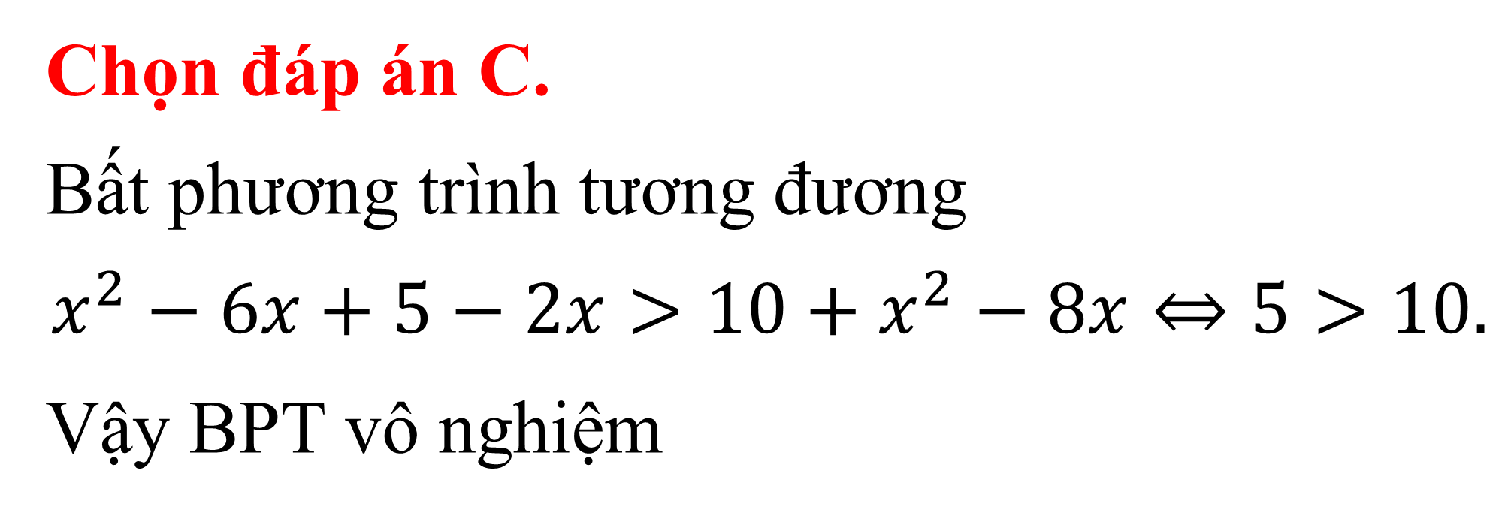
LỚP 10
ĐẠI SỐ
BÀI 2
Chương IV
BẤT ĐẲNG THỨC – BẤT PHƯƠNG TRÌNH
VẬN DỤNG VÀ TÌM TÒI MỞ RỘNG
Bài 1
Tập nghiệm của bất phương trình $x\left(x−6\right)+5−2x>10+x\left(x−8\right)$ là
A. $(−∞;5)$. B. (5;+$∞)$.
C. $∅$. D.$ℝ$.
Bài giải
Chọn đáp án C.
Bất phương trình tương đương
$$x^{2}−6x+5−2x>10+x^{2}−8x⇔5>10.$$
Vậy BPT vô nghiệm

Slide 17
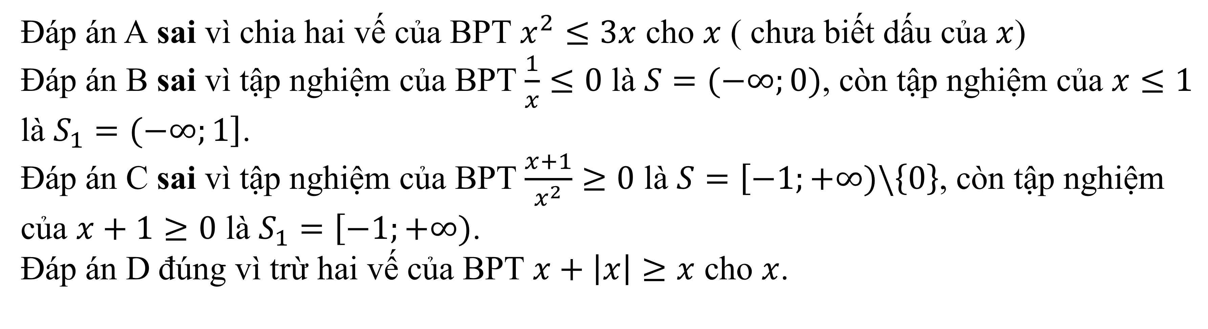
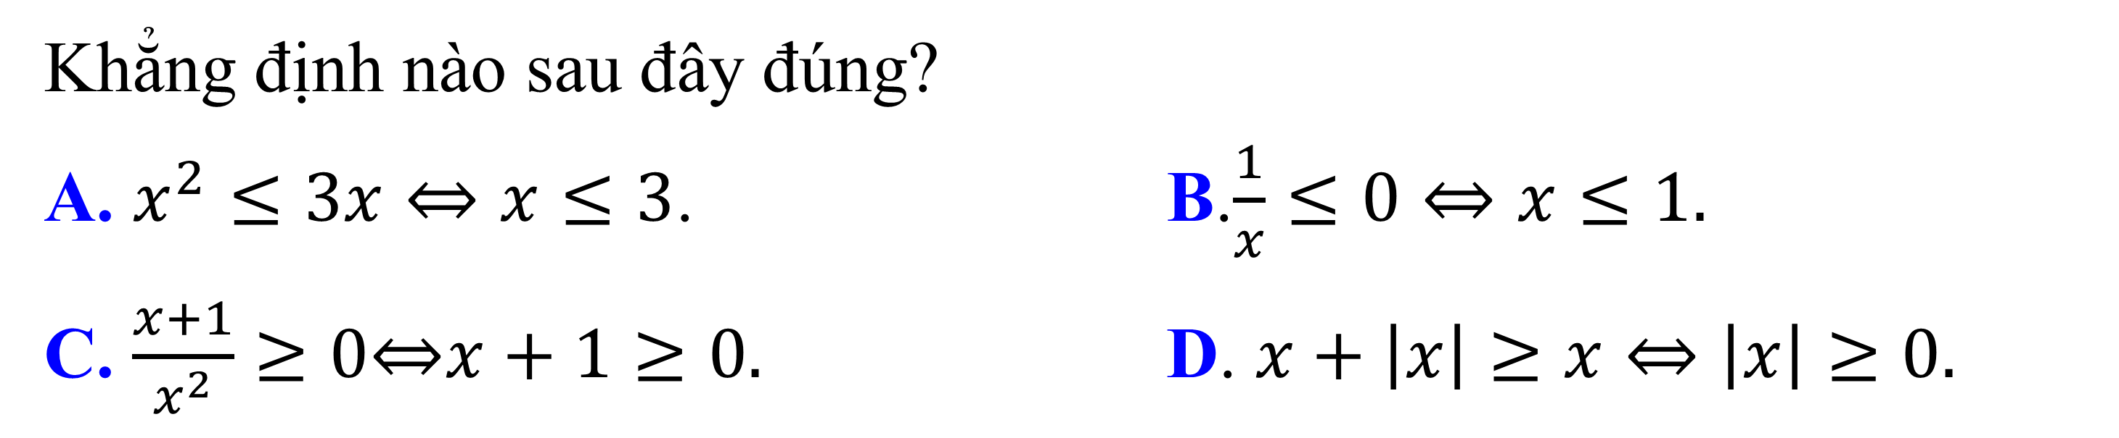
LỚP 10
ĐẠI SỐ
BÀI 2
Chương IV
BẤT ĐẲNG THỨC – BẤT PHƯƠNG TRÌNH
VẬN DỤNG VÀ TÌM TÒI MỞ RỘNG
Bài 2
Khẳng định nào sau đây đúng?
A. $x^{2}≤3x⇔x≤3$. B.$\frac{1}{x}≤0⇔x≤1.$
C. $\frac{x+1}{x^{2}}≥0$⇔$x+1≥0.$ D. $x+\left|x\right|≥x⇔\left|x\right|≥0.$
Bài giải
Chọn đáp án D.
Đáp án A sai vì chia hai vế của BPT $x^{2}≤3x$ cho $x$ ( chưa biết dấu của $x$)
Đáp án B sai vì tập nghiệm của BPT $\frac{1}{x}≤0$ là $S=(−∞;0)$, còn tập nghiệm của $x≤1$ là $S_{1}=(−∞;\left.1\right]$.
Đáp án C sai vì tập nghiệm của BPT $\frac{x+1}{x^{2}}≥0$ là $S=\left[−1\right.;+∞)\backslash \left\{0\right\}$, còn tập nghiệm của $x+1≥0$ là $S_{1}=\left[−1\right.;+∞)$.
Đáp án D đúng vì trừ hai vế của BPT $x+\left|x\right|≥x$ cho $x$.

Slide 18
LỚP
10
ĐẠI SỐ
Bài 2
BẤT PHƯƠNG TRÌNH VÀ HỆ BPT MỘT ẨN (tt)
III
MỘT SỐ PHÉP BIẾN ĐỔI BẤT PHƯƠNG TRÌNH
1
Bất phương trình tương đương
2
Phép biến đổi tương đương
3
Cộng (trừ)
II
- Nắm chắc lí thuyết toàn bài.
Làm các bài tập 4, 5, 6, 7 sgk
trang 87, 88.
4
Nhân (chia)
5
Bình phương
6
Chú ý

